Slide 1








…
$$x\left[n\right]$$
z⁻¹
z⁻¹
z⁻¹
z⁻¹
$$h\left[0\right]$$
$$h\left[1\right]$$
$$h\left[2\right]$$
$$h\left[3\right]$$
$$h\left[M−2\right]$$
$$h\left[M−1\right]$$
…
$$y\left[n\right]$$
+
+
+
+
+

Slide 2

…
$$x\left[n\right]$$
z⁻¹
z⁻¹
z⁻¹
z⁻¹
+
+
+
+
+
…
z⁻¹
z⁻¹
z⁻¹
z⁻¹

Slide 3
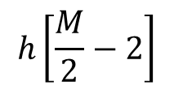






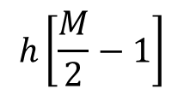
…
$$x\left[n\right]$$
z⁻¹
z⁻¹
z⁻¹
z⁻¹
+
+
+
+
+
…
z⁻¹
z⁻¹
z⁻¹
$$h\left[0\right]$$
$$h\left[1\right]$$
$$h\left[2\right]$$
$$h\left[3\right]$$
$$h\left[\frac{M}{2}−2\right]$$
$$h\left[\frac{M}{2}−1\right]$$
…
$$y\left[n\right]$$
+
+
+
+

Slide 4
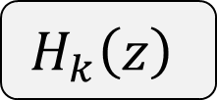


















$$x\left[n\right]$$
z⁻¹
z⁻¹
+
+
z⁻¹
$$b\left[0\right]$$
$$b\left[1\right]$$
$$y\left[n\right]$$
+
…
$$x\left[n\right]$$
$$H_{k}\left(z\right)$$
$$H_{k}\left(z\right)$$
$$H_{k}\left(z\right)$$
$$H_{k}\left(z\right)$$
$$y\left[n\right]$$
$$x_{k}\left[n\right]$$
z⁻¹
$$x_{k}\left[n\right]$$
z⁻¹
z⁻¹
$$b_{1}\left[0\right]$$
$$b_{1}\left[1\right]$$
+
$$b_{1}\left[0\right]$$
$$b_{1}\left[1\right]$$
$$b_{1}\left[2\right]$$
$$y_{k}\left[n\right]$$
+
+
$$y_{k}\left[n\right]$$

Slide 5









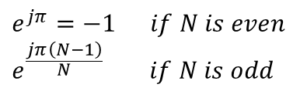

$$H\left[N/2\right] if N is even$$
$$H\left[(N−1)/2\right] if N is odd$$
+
z⁻¹
…
$$e^{jπ}=−1 if N is even$$
$$e^{\frac{jπ\left(N−1\right)}{N}} if N is odd$$
…
$$H\left[2\right]$$
+
+
z⁻¹
$$x\left[n\right]$$
$$e^{j\frac{2π}{N}\left(2\right)}$$
z^{-N}
$$H\left[1\right]$$
+
+
$$\frac{1}{N}$$
$$−\frac{1}{N}$$
z⁻¹
$$e^{j\frac{2π}{N}\left(1\right)}$$
+
+
$$H\left[0\right]$$
+
$$y\left[n\right]$$
z⁻¹

